Slide 1


计算机协会（ZSTUCA）
加入活力世界
主讲人：丁汉韬

Slide 2

目录
认识计算机协会
协会文化介绍
部门介绍
加入计算机协会的意义

Slide 3


认识计算机协会
计算机协会（ZSTUCA）创立于 2001 年，是浙江理工大学历史较为悠久的社团之一。一直以来伴随浙理工这所优秀的大学而成长。我们是一个非典型高校的非典型人类聚集体。我们爱Coding也爱Creating，爱 Creating 也爱 Sleeping。我们秉承开源共享，协作与开发，创意与创造的极客风尚。
经过二十几年的发展，协会的服务项目已经取得了非常显著的成就。协会的教学讲座内容涵盖Ps、office等电脑多数应用软件。我们的维修队员们走遍所有教学楼，寝室，上门维修。此外还有每年义务摆摊18次，于我校学生活动中心成立周日维修点，每年社区志愿维修2次。多年以来，零零散散维修了近3500台电脑，解决了近师生近4500人次（该数据仍在上升中）的电脑问题。受到了我校师生的广泛好评。

Slide 4

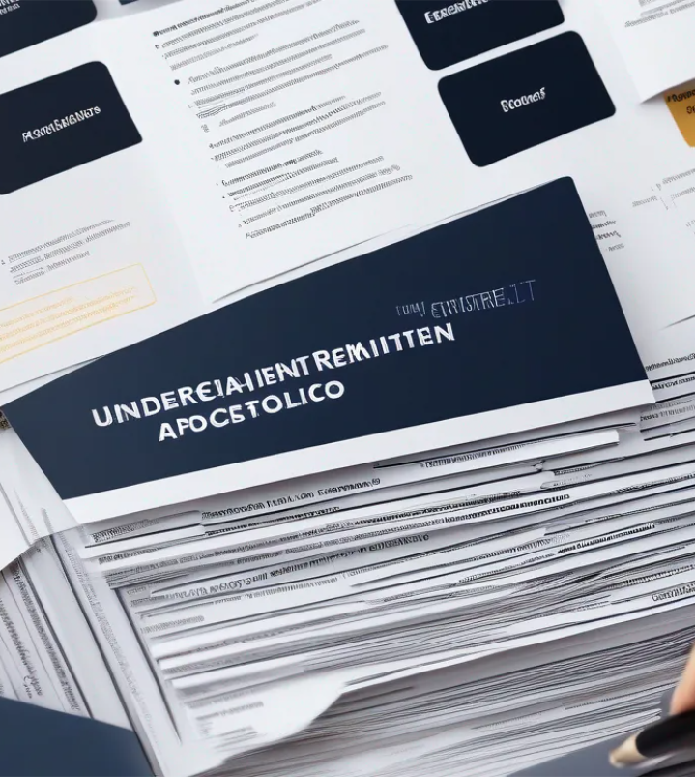
人员结构：
会长、副会长、部长、干部、会员
部门组成：
硬件部
软研部
数媒部
网安部

Slide 5
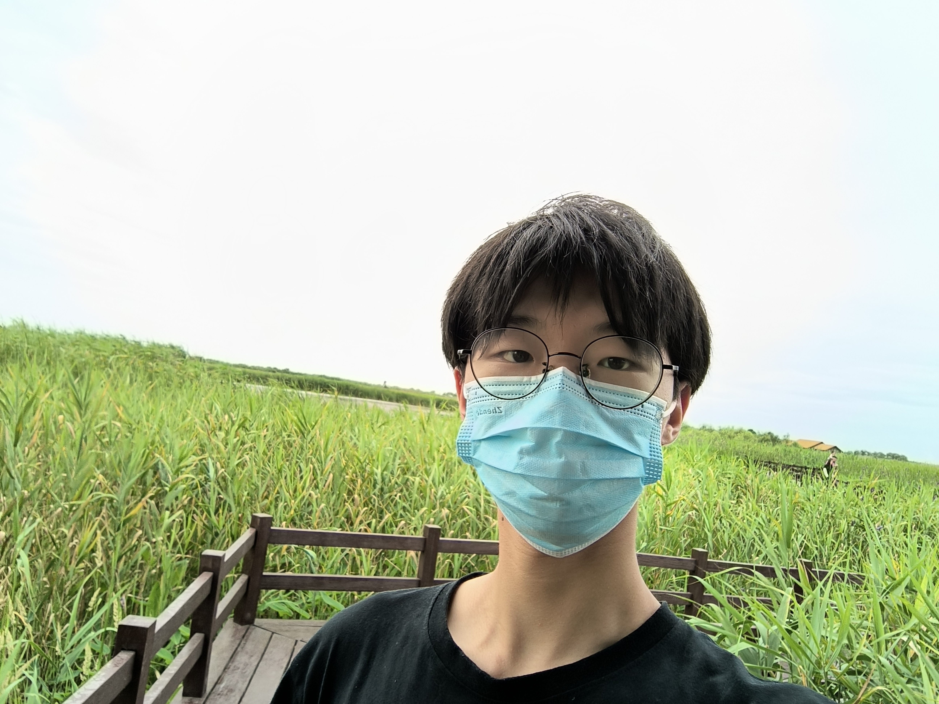
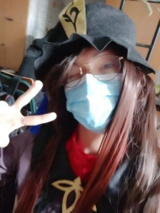
主要负责人：
副会长/网安部部长：
会长/团支书/财务理事：
大
○
批
丁汉韬
大脑保持宕机的屑会长 偶尔话痨，时常潜水。 无敌三分钟热度、贪多嚼不烂选手。
江泓臻

Slide 6
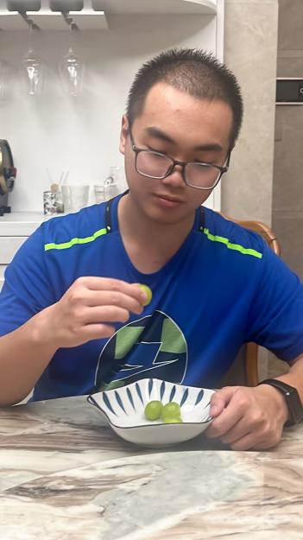
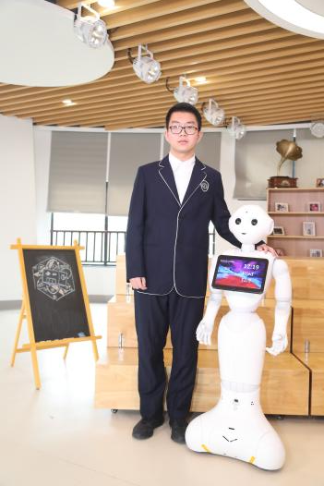
主要负责人：
软研部副部长：
软研部部长：
戴亮
吴翔航
浙江杭州本地的蒟蒻（巨弱）一枚。是一个很容易对一些事情产生兴趣的人，年少无知时学了下Java，从此掉入了程序设计的大坑。目前是校ACM集训队的很菜的一个正式队员。
为了不辜负自己日益稀少的秀发而决定刻苦钻研计算机。
魂类萌新(*≧▽≦*)
骑行爱好者─=≡Σ((( つ•̀ω•́)つ
绝对不辛苦自己的吃货ヾ(Ő∀Ő)ﾉ

Slide 7
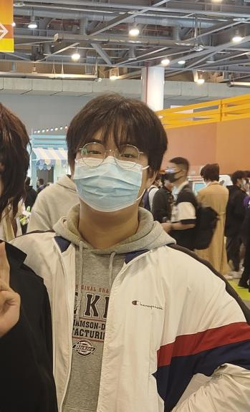
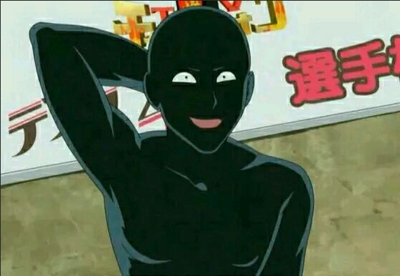
主要负责人：
数媒部部长：
硬件部部长：
诸彦宇
黄月霞
卑微土木人
OP，穹P
成分复杂
究极死肥宅
一位神秘且害羞的美女姐姐，
大家快来计协见见她吧！

Slide 8

加入计算机协会的意义
1.锻炼能力
2.培养兴趣
3.学业要求
4.志愿服务
5.拓展社交

Slide 9
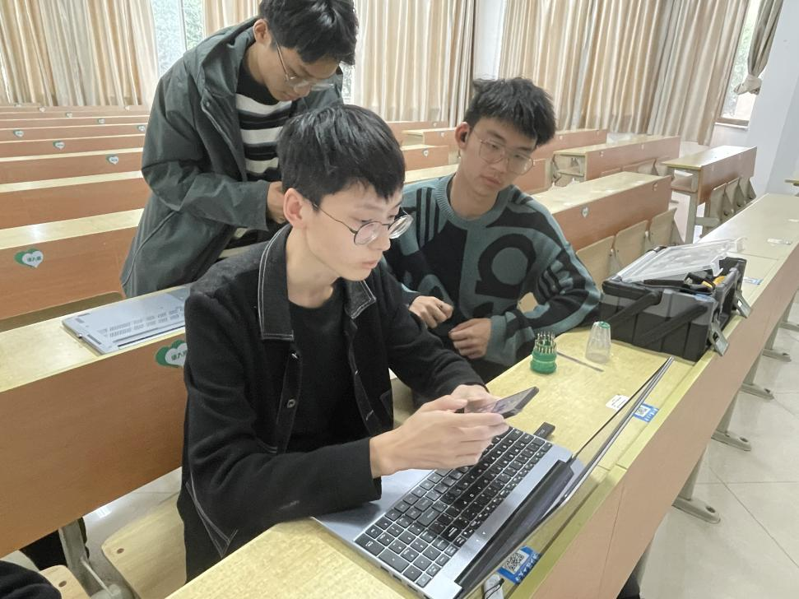
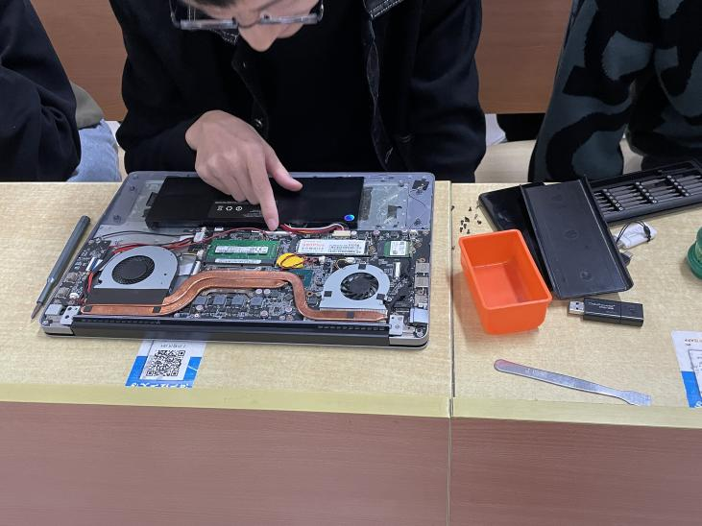

Slide 10
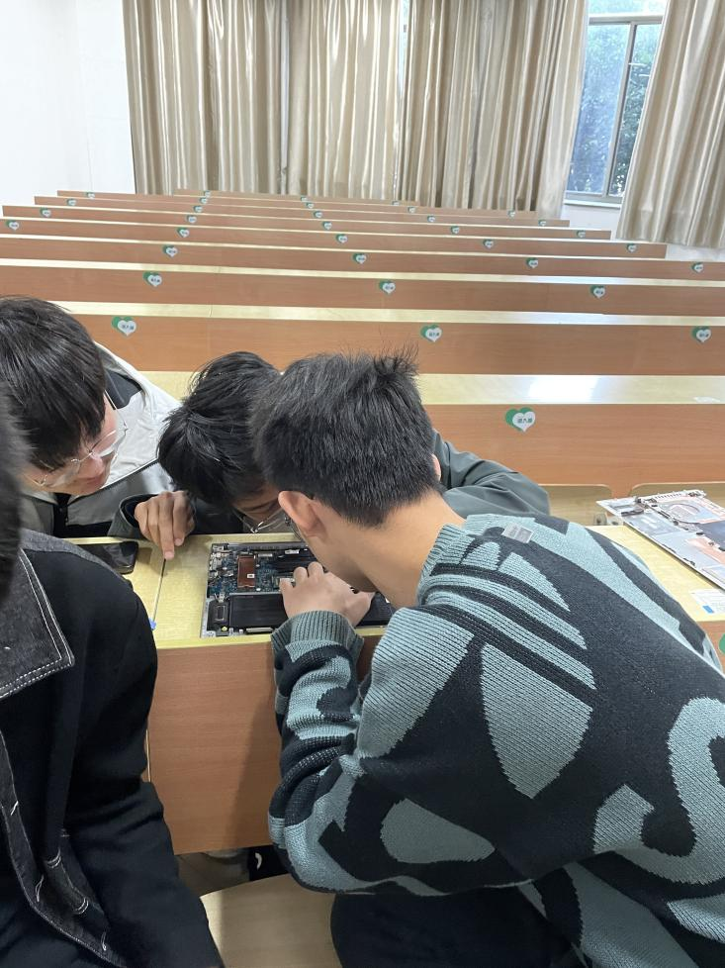
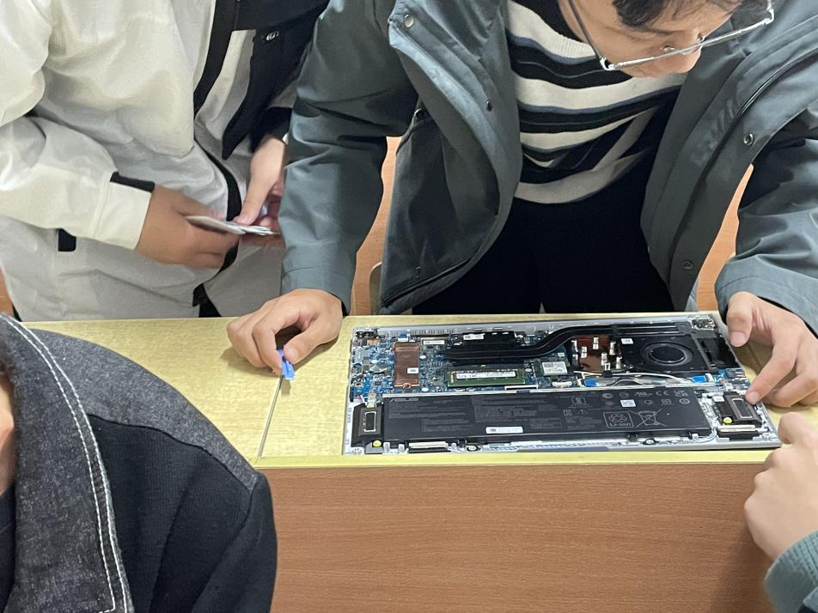

Slide 11
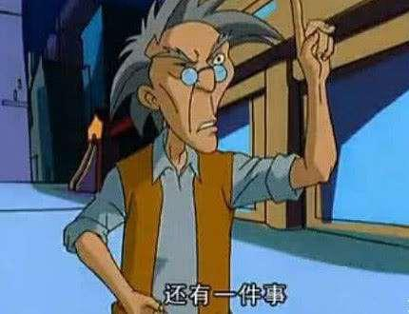
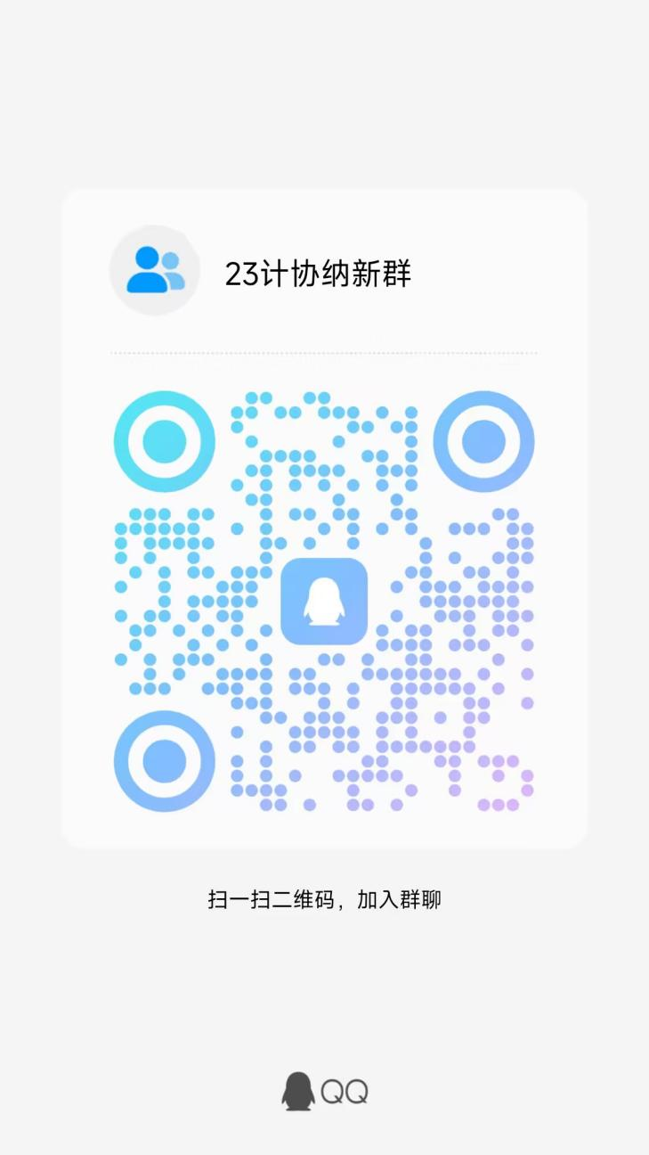
二维码：
加入方式：
QQ群号： 438744945

Slide 12


微信公众号：浙理计协
计协官网（还在维护ing）：www.zstuca.club

Slide 13

Thank you！

